Slide 1
JSP 처리과정
빅데이터반 : 박규원 2018-08-06

Slide 2
기본 처리 과정
2. JSP File을 Servlet으로 변환(.java)
1.요청
WAS
(Web Application Server)
JSP.java
Web
Client
3. 컴파일을 실행 (.class)
5.응답
JAVA.class
4.전달

Slide 3
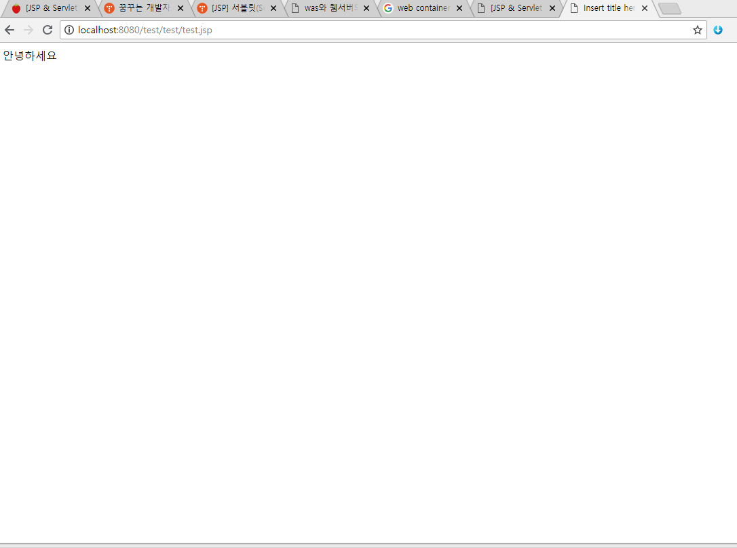
1.요청 과정
Web Client에서 그림과 같은 페이지 WAS에게
요청을 한다.

Slide 4
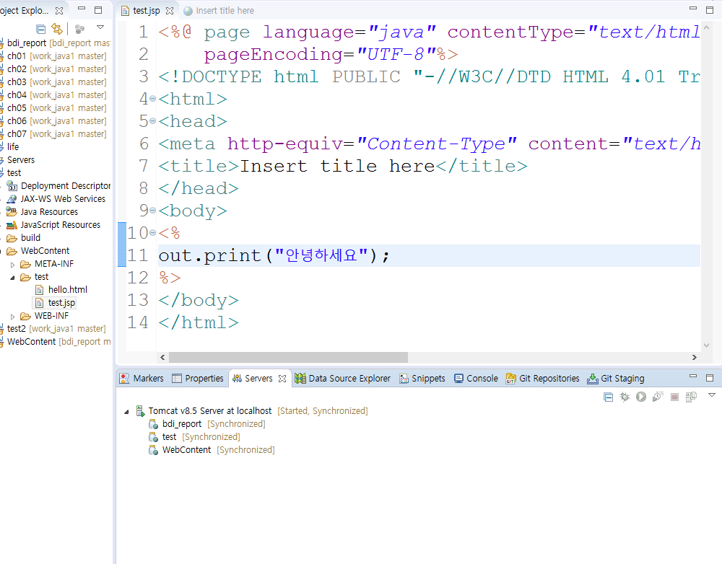
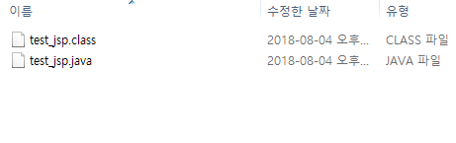
2-1. JSP File을 Servlet으로 변환(.java)
그림 1-1
그림 1-1은 브라우저 실행 시 Tomcat의 임시 파일 폴더 안에
JSP파일이 Servlet으로 변환 되어 Java 소스파일과 클래스 파일이 저장된 것을 볼 수 있다.

Slide 5
2-2. JSP File을 Servlet으로 변환이유(.java)
코딩 하기 복잡한 Servlet 대신에 JSP로 작성하게 하고 JSP/Servlet 컨테이너인 Tomcat이 내부에서 JSP 파 일을 Servlet으로 변환 및 컴파일 하여 클래스 파일을 메모리에 적재한 후 실행하기 위해서 이다.

Slide 6
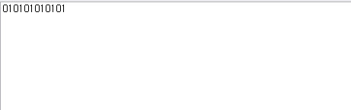
3.컴파일 과정
1~2과정을 거치게 된 파일을 컴퓨터가 컴퓨터의 언어인 2진수로 컴파일 하는 과정이다.

Slide 7
4~5. 전달 및 응답 과정
4~5. 컴파일 한 과정을 다시 WAS에게 전달을 하고 WAS는 WEB Client에 응답을 해준다.

Slide 8
감사합니다.

